Slide 1

Опыт проведения родительских ресурсных групп
Инклюзивный центр «Адаин ло»

Slide 2

Инклюзивный центр «Адаин ло»
Более 25 лет опыта
Более 800 семей в программах помощи
Более 1000 семей с обычными детьми приняли участие во включении «особых» детей в нормальную жизнь
Более 300 молодых людей приняли участие в волонтерской деятельности
Сотрудничество и обмен опытом с десятками орга низаций,
Открытая принимающая неформальная атмосфера
Проактивный подход
Супервизия, интервизия, повышение квалификации
Системный подход, сотрудничество с семьей
Командная работа, коллегиальные решения, концентрация на достижениях
Творчество, творчество, творчество во всем
Чувство юмора и скромность

Slide 3
Инклюзия «внутри» Центра
Детские центры — включение детей в группы с/без сопровождения
Загородный школьный лагерь — группа «особых» детей с сопровождением включена в лагерь
Семейные инклюзивные выезды
Воскресные школы
«Особые» взрослые работают в Центре.
С 2017 года инклюзивные родительские группы

Slide 4
Сложности в привлечении родителей на ресурсные родительские группы:
Жалко тратить время на себя, всё ребёнку
Жалко тратить деньги на себя, всё ребёнку
Неготовность заниматься собой, своими проблемами
Опасения критики, давления, необходимости что-то менять
Сложности в предъявлении себя на людях
Общая недостаточность ресурса, не хватает сил чтоб ещё что-то предпринять
Сложности признать нужду в помощи, сложности принимать помощь, сочувствие

Slide 5

Способы преодоления трудностей:
Посещение группы входит в «Ведение случая»
Часть детей параллельно группе посещают занятия
Позиционирование группы как методической/образовательной
«Агенты» распространения информации о группе сами родители
«Открытые двери» группы
Смешанный состав группы
Специальное время и усилие в приложении происходящего к реальной жизни
Присутствие ресурсных участников

Slide 6
Темы встреч Ресурсной родительской группы:
Адаптация: что это такое, особенности этого периода
Плохое поведение: откуда берётся и что делать?
Основы сенсорной интеграции и работы с телом
Способы эффективной коммуникации с ребенком
Эффективные способы взаимодействия с ребёнком
Факторы успешного родительства
Как растить ребёнка в партнерстве, дать партнеру реализовывать свои ценности и представления о воспитании и не поступиться своими
Откуда взять ресурс родителю
Обсуждение конкретных случаев и вопросов
…
Темы чередуются по принципу «челнок» от самого родителя с ребёнку и обратно.

Slide 7
Вызовы:
Работать ли с родителями, которые не идут на группу?
Могут быть недобровольные клиенты на такой группе?
Важно помнить, что группа не замена личной терапии

Slide 8
Примеры достижений:
Наработка родителями быстрых способов самоподдержки и обмен идеями
Уделение себе времени и внимания стало «модным» на группе
Целительная атмосфера
Образование некоторого «клуба»
Действенное включение и принятие новых участников

Slide 9
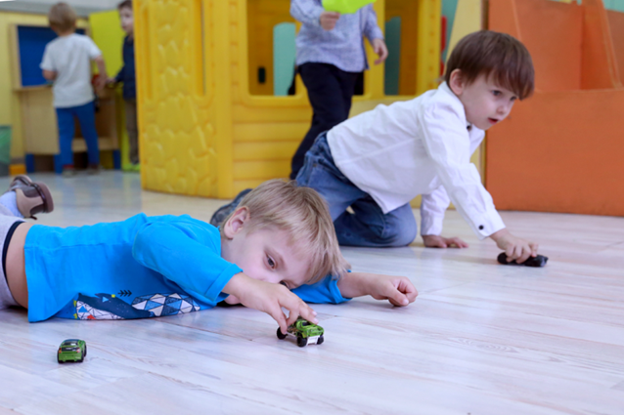
СПАСИБО ЗА ВНИМАНИЕ
Наши контакты:
adainclu.spb.ru
centradainlo@gmail.com
https://vk.com/adainclu

